Slide 1
10.4 Jste připraveni na BYOD či výuku 1:1?
Mobilní internet změnil naprosto vše.

Slide 2
BYOD / BYOT
"Všechny školy civilizovaného světa budou velmi záhy využívat osobní přenosné technologie žáků ve třídě daleko spíš, než aby ony nabízely technologie. Není otázkou, zda to tak bude, ale jen KDY to tak bude.“
Lee, M. and Levins, M. BYOT? Bring it on [Online]. (URL www.byot.me)
“Až budu moci sledovat, co žáci dělají na svých mobilech a nebo jim budu moci zakázat jejich aktivity, pak možná přijde ta pravá změna. Do té doby budou mobily jen otravným a škodlivým faktorem, který brání běžné výuce.“
Scenes From The Battleground. (June, 2012) The Insanity of Allowing Phones in Class [Online]. (URL http://teachingbattleground.wordpress.com/2012/06/11/the-insanity-of-allowing-phones-in-class/)

Slide 3
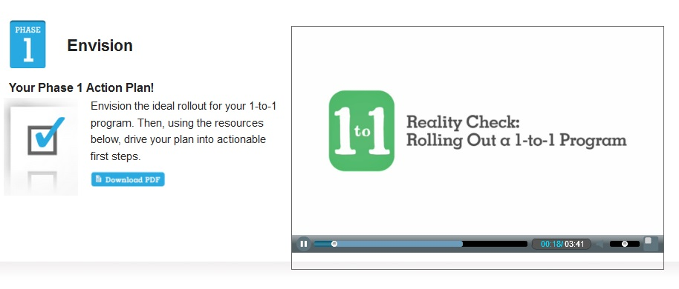
Common Sense Media
Všechny školy by měly vědět, co je 1:1 nebo BYOD
Všechny zdroje jsou volné po registraci
Notes:
Click image to open page to run video. http://www.commonsensemedia.org/educators/1to1/phase1

Slide 4
BYOT / BYOD
Plánujte – Zhodnoťte svou síť
Zvažujte: Připojení, síťovou bezpečnost, požadavky BYOD na infrastrukturu. Jasně definujte nutný upgrade. Přijměte rozhodnutí o technologiích a cloudovém řešení. Spusťte bezdrátovou síť s obsahovým filtrováním, ale bez přístupu k adresářovým serverům. Naplánujte školení pro učitele. Prodiskutujte zapojení zákonných zástupců.
Zajistěte funkční školení zaměstnanců pro eBezpečnost a BYOD
Zorganizujte vnitřní školení k wifi přístupu, cloudovému řešení a elektronické bezpečnosti. Vytvořte sadu otázek FAQ. Přijměte funkční řád, co je a co není pro BYOD přijatelné. Nastavte monitorovací systém a stanovte sankce. Naučte učitele v BYODu pracovat.

Slide 5
BYOT /BYOD
Sestavte průřezové téma v ŠVP
Toto téma má mít tři složky: Osobní bezpečnost a soukromí, Digitální gramotnost a Digitální občanství. Zaměřte se prioritně na posilování dovedností a postojů tak, abychom vychovávali odpovědné tvůrce.
Vytvořte školní politiku v této oblasti integrace tohoto tématu do školních předpisů
Cílem musí být smysluplné využívání ICT. Zahrňte řád využívání BYOD do školního řádu. Sledujte dění, konzultujte, nechte si poradit. Vývoj vhodné politiky pro každou školu trvá nějakou dobu.

Slide 6

BYOD / BYOT
Dejte žákům a zákonným zástupcům jasná pravidla
Rodičovské semináře, FAQ, letáky a další propagační materiály.
Připravte návrh smlouvy mezi zákonným zástupcem i žákem o smysluplném používání BYOD.
Pravidelně hodnoťte BYOD projekt. Hledejte zlepšení v čase i vybavení.

Slide 7


This document is created as part of an EC-funded project, CPDLab.
Website: http://cpdlab.eun.org
Email: info@eun.org
This work is licensed under a Creative Commons Attribution – ShareAlike 3.0 Unported Licence: http://creativecommons.org/licenses/by-sa/3.0/
The work presented on this document is partially supported by the European Commission’s Lifelong Learning Programme – project CPDLab: Continuing Professional Development Lab (Grant agreement 2011-3641/001-001). The content of this document is the sole responsibility of the consortium members and it does not represent the opinion of the European Commission and the Commission is not responsible for any use that might be made of information contained herein.

